Slide 1
命令词（孤立词）识别实验
哈尔滨工业大学
计算机科学与技术学院
2019年11月4日

Slide 2
一、实验基本信息
实验类型：算法开发
实验目的/任务：
对语音识别技术进行动手实践
掌握基于DTW和基于HMM的命令词识别技术
设计一个命令词识别任务，定制词表，采集语料
能够设计和编写命令词识别的算法
任课教师：郑铁然
实验室教师：许磊
TA：
实验人数与分组
1703001等班级
多人一组

Slide 3
实验学时：4
实验成绩：本次实验按200分计算。
实验地点：格物207
学生实验准备：禁止准备不合格的学生做实验
个人笔记本电脑
选择合适的操作系统和程序开发平台
课程相关内容的ppt

Slide 4
二、实验要求
学生应穿鞋套进入实验室
进入实验室后在签到簿中签字
实验安全与注意事项
禁止使用电脑以外的设备
学行生不得自行开关空调、投影仪
学生不得自打开窗户
不得使用实验室内的其他实验箱、示波器、导线、工具、遥控器等
认真阅读消防安全撤离路线
突发事件处理：第一时间告知教师，同时关闭电源插排开关。
遵守学生实验守则，爱护实验设备，遵守操作规程，精心操作，注意安全，严禁乱拆乱动。
实验结束后要及时关掉电源，对所用实验设备进行整理，设备摆放和状态恢复到原始状态。
桌面整洁、椅子归位，经实验指导教师允许后方可离开

Slide 5
三、实验准备
熟悉开发工具
熟悉语音识别和命令词识别算法相关的理论知识
设计命令词识别任务、确定词表、完成语料采集
自带U盘，用于存储实验数据、软件安装文件和实验结果
了解实验目的，对算法流程形成初步的设计

Slide 6
四、实验内容与步骤
1.设计命令词识别任务 （组合作模式）
完成分组，每组应不少于三人
√设想一个任务，如智能家居、或车辆控制等
√确定词表，要求词表中不少于5个词
√录制语料。(Wav,16kHz,16bit). 每个词每人不少于10遍。对DTW算法，取其中一个实例为模板（每人一个），其它用于测试。（1：9 正确分类） 对HMM算法，取其中7例（每人）为训练语料，3例（每人）为测试语料。可以用采集工具(如cooledit)或编程实现语音采集。
√检查语料。通过听辩检查来保证语料质量。
√去除静音。可以用端点检测算法实现，也可以手工实现。

Slide 7
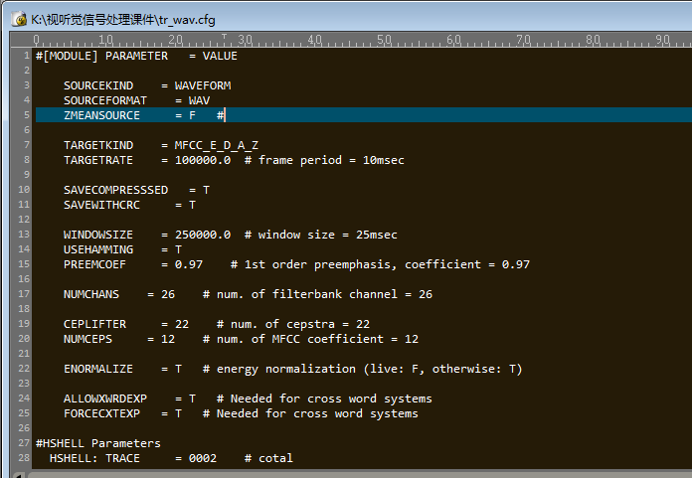
四、实验内容与步骤
2.特征提取 （个人独立完成）
每帧提取39维MFCC特征，帧长25ms，帧移10ms
可以采用HTK工具包中的hcopy命令实现（从wav文件实现提取：注意头）（要求语料是WAV格式）
hcopy -A -D -T 1 -C tr_wav.cfg -S .\data\list.scp
-A -D -T 设置命令执行时
显示内容
-C 后告知配置文件名
Hcopy使用

Slide 8
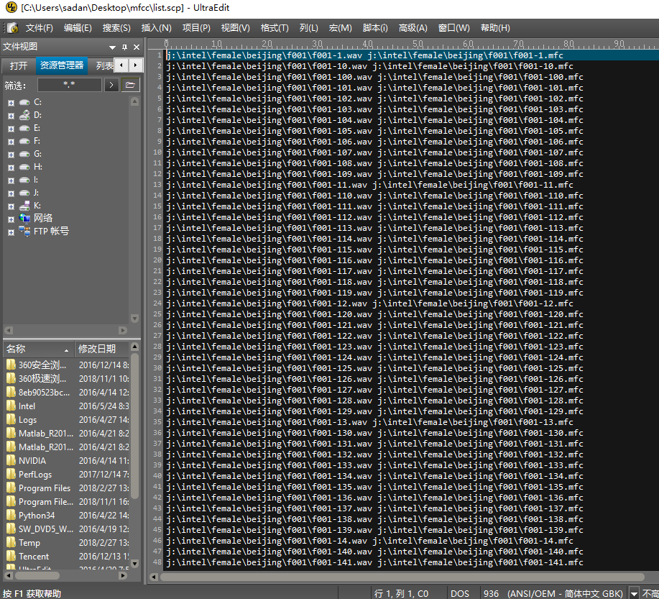
四、实验内容与步骤
2.特征提取 （个人独立完成）
-S 脚本文件名，存放wav文件 和 对应的特征文件的列表

Slide 9
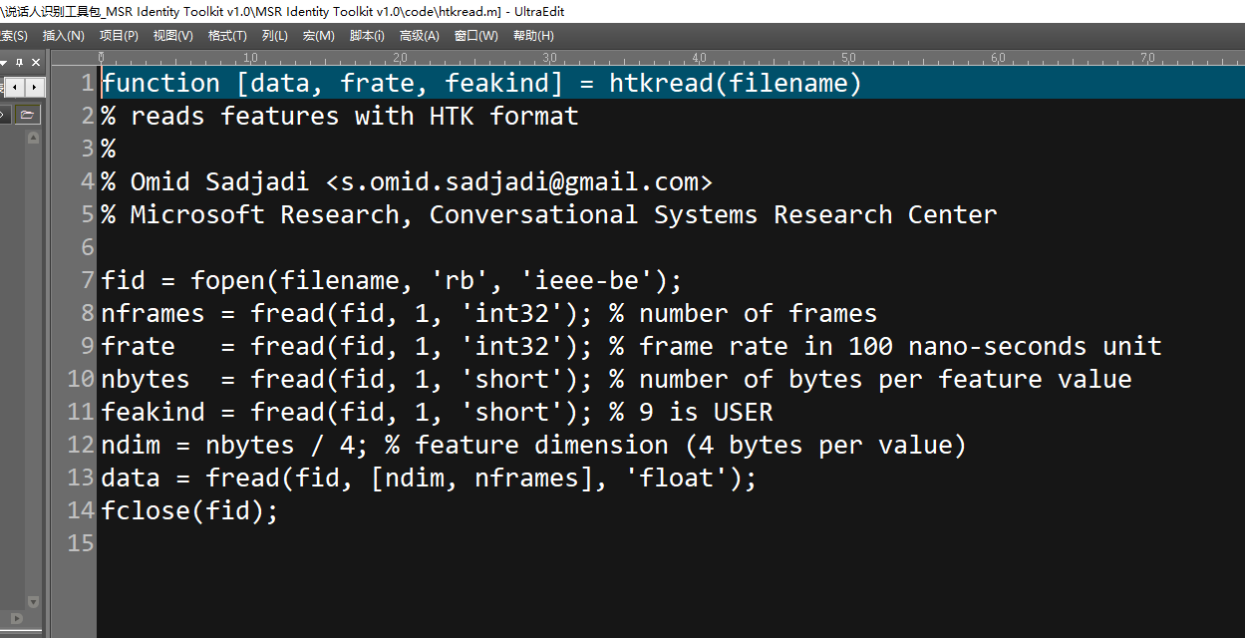
四、实验内容与步骤
3.DTW识别测试 （个人独立完成）
N个模板，M个待测命令词语料，进行N*M次DTW计算，得到N*M个DTW距离（处理mfc文件）
每个DTW计算分成两步
1）分别载入模板和待测语料的MFCC特征矢量序列

Slide 10
四、实验内容与步骤
3.DTW识别测试 (个人独立完成)
2）计算两个特征序列的DTW距离
见课件， 略

Slide 11
四、实验内容与步骤
4.计算测试结果 (个人独立完成)—分类，正确率
每个测试语料都有一个类别标签
每个测试语料都有一个识别结果
其中， 为第i个测试语料和第j个模板间的DTW距离（规整后）
若 表示识别结果正确
计算正确率=识别结果正确的语料数/总测试语料数

Slide 12
四、实验内容与步骤
5.HMM模型训练 （组合作模式）
在训练语料上，每个词训练一个HMM模型
基于Viterbi算法的初值选取
基于Baum-Welch算法的重估

Slide 13
四、实验内容与步骤
6.HMM模型的识别 (组合作模式)
在测试语料上，对每一个测试语料在所有的词模型上计算概率
前后向算法
计算正确率

Slide 14
五、实验结果
实验结果提交邮箱
提交内容（每人一份）：
-实验报告电子版
组成员名单
-语料压缩包
-DTW程序压缩包
HMM程序压缩包

